Slide 1
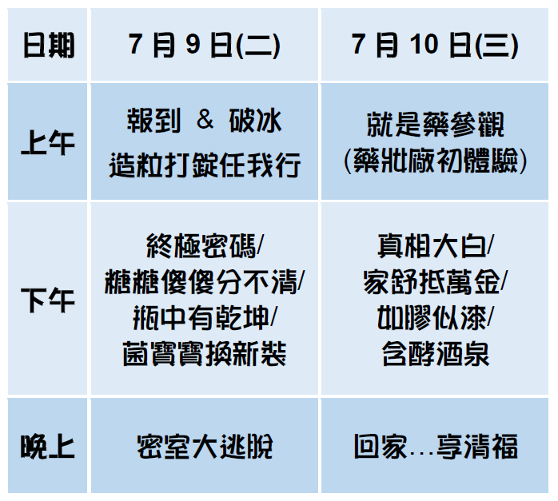
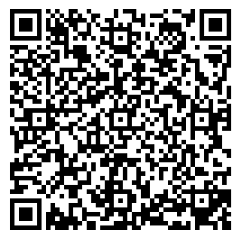
暑假藥你 High 起來
2019
生技製藥
夏令體驗營
火速
報名
想了解「生技」與「製藥」的魅力嗎？ 請來探索時下最夯的「生技製藥」!!
今年暑假絕對不能錯過的體驗活動！
活動日期：7月9日、10日 (兩天一夜)
報名日期：即日起至 6月10日
參加對象：高中職學生
活動人數：32名 (額滿截止)
活動費用：2400元
早鳥優惠：2100元 (5月20日前報名)
活動/住宿地點：元培醫事科技大學
諮詢專線：03-6102311
報名網站：https://biotech.ypu.edu.tw/
繳費後才算報名完畢喲 ~
錄取名單將以電郵與簡訊通知
全程參加將頒發「研習證明」
自己的產品自己做，當作伴手禮自己帶回家
主辦單位：元培醫大生技製藥系
協辦單位：元培醫事科技大學 指導單位：教育部
贊助廠商：培力藥品 、老虎牙子 、健喬信元
& 濟生醫藥生技
報名QR-code

